Slide 1
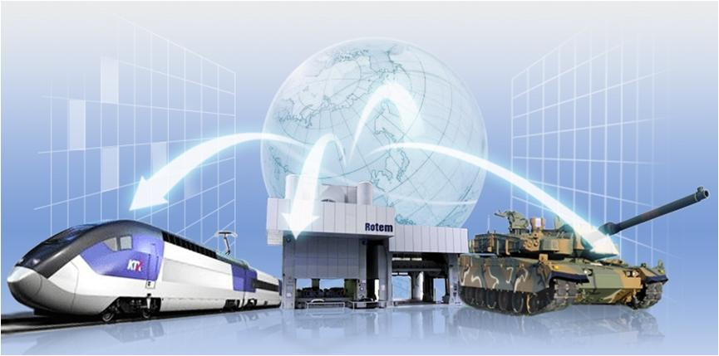

철도신호시스템 국제 표준화 동향
2014.02.20
현대로템 기술연구소
신호팀장 이종성 수석

Slide 2
목차
1. 개요
2. 간선/고속철도 신호시스템
3. 도시철도/경전철 신호시스템
4. 국내 신호시스템의 나아갈 방향

Slide 3

1. 개요
전세계 고속/간선철도 및 도시철도/경전철 신호시스템 동향
ERTMS(European Rail Traffic Management System) : 유럽철도교통관리시스템
ETCS(European Traffic Control System) :
유럽열차제어 시스템
CBTC(Communication Based Train Control) :
통신기반 열차 제어
ERTMS/ETCS(이하 ETCS) 및 CBTC 표준화 동향
고속/간선철도
신호시스템
도시철도/경전철
신호시스템
시스템 발전현황
ETCS 구축현황
ETCS 발전동향
시스템 발전현황
CBTC 구축 현황
CBTC 국제
표준화 동향
발전/구축 현황 및 동향
국내 신호시스템의 나아갈 방향

Slide 4



2. 간선/고속철도 신호시스템
간선/고속철도 신호시스템 발전/구축 현황
PTC(Positive Train Control) :
안전성 증대를 위한 미국의 열차 운행제어 및 모니터링 시스템
기존 신호 시스템
개발도상국, 후진국 등 여전히 전통적인 지상신호시스템 적용
TGV, ICE, 신간센 등 해당국가 고유의 고속철도 시스템 연장 구축
최신 신호시스템의 발전 및 적용
ETCS
PTC
운영/구축 중인 유럽 외 국가
아시아 : 한국, 중국, 대만, 인도,
사우디아라비아,아랍 에미레이트,
인도네시아,말레이시아
아메리카 : 멕시코, 브라질
아프리카 : 알제리, 리비아,모로코
오세아니아 : 호주, 뉴질랜드
ETCS는 유럽 표준으로 시작하여 전세계 표준으로 확대 적용 중임

Slide 5
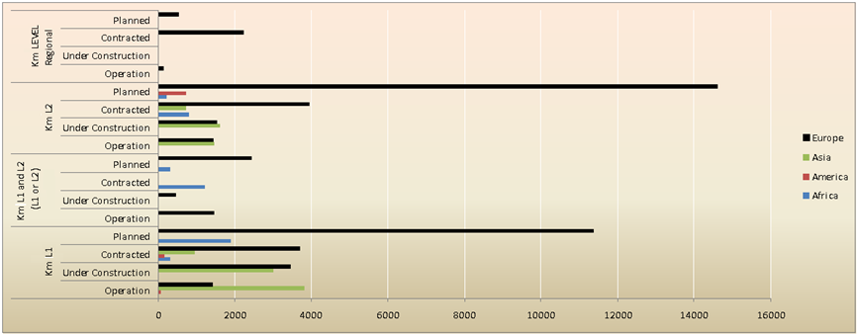
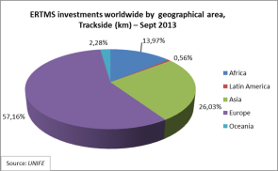
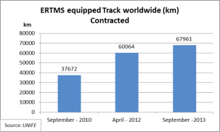
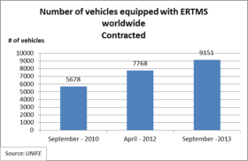
2. 간선/고속철도 신호시스템
전세계 ETCS 실행(계획, 운영, 구축 중) 현황
출처 : ERTMS ATLAS 2012
출처 : UNIFE
차/지상 모두 증가 추세. 특히, Level 2 시스템 구축이 증가하고 있음

Slide 6
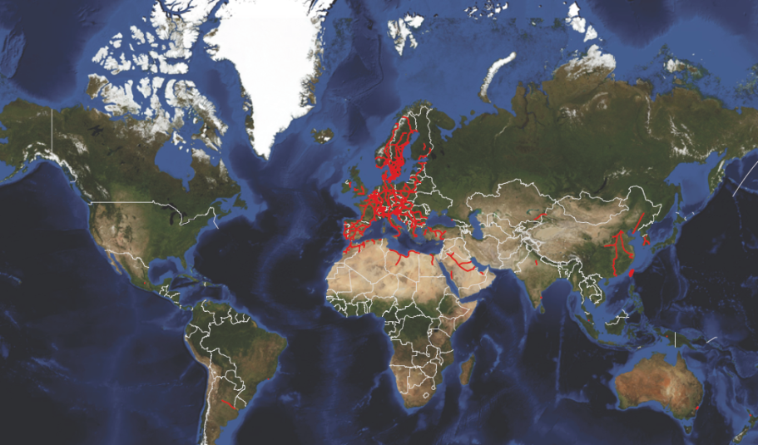
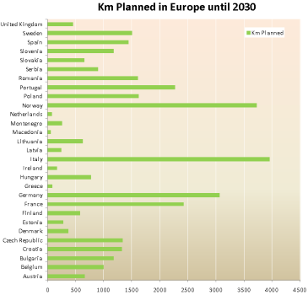
2. 간선/고속철도 신호시스템
향후 ETCS 구축 계획
출처 : ERTMS ATLAS 2012
UIC,UNIFE에 보고된 유럽국가의 중장기계획으로 유럽 외 국가 계획은 집계되지 않은 상태임
약 35000km
< 2030년 운영 노선 전망 >

Slide 7

2. 간선/고속철도 신호시스템
ETCS 발전 동향
GSM-R(Global System for Mobile Communications-Railway) : 철도전용 무선통신시스템
UIC(International Union of Railways) : 세계철도연맹
Global Standard로의 도약
전세계 적용 가능한 글로벌 신호시스템으로 도약 및 지속적인 진화
ETCS 글로벌화
  유럽 내 국가별 ETCS 투자 및 적용
  증가
  유럽 국가간 연결 노선 적용 예정
  전세계적으로 지상 70000km, 9000대 이상의 차량 적용 중
  다양한 차종에 적합함 입증
  유럽 외 국가에서 시스템 구축 증가
  유럽 외 지상 29000km, 3000대 이상의 차량 적용
  기존 신호시스템에 적용할 수 있는 통합/검증된 사양과 제품으로 증명
  유럽을 넘어서 전세계 표준화를 위한 신뢰할 수 있는 솔루션으로 인식
  ERTMS의 글로벌화 해결 과제
  GSM-R 사용 문제점
  광역철도 적용 증가에 따른 새로운 기능 및 인터페이스 요구
  각 국가별 지리적 상황에 따른 요구사항 발생(저밀도, 장거리 적용 등)
  유럽 중부 일부 국가는 ETCS 설치 계획에 여전히 머뭇거리고 있음
  Baseline 2 사양의 일부 상호호환성 문제성 제기
  ※ 2012년 4/24 ~ 26일 [ERTMS - 글로벌 표준]이란 주제로 국제철도연합(UIC) 글로벌 ERTMS 컨퍼런스 개최

Slide 8


2. 간선/고속철도 신호시스템
ETCS 발전 동향
UNIFE : 유럽철도산업연합
CER : 유럽 철도·인프라회사 공동체
EIM : 유럽 철도인프라 관리자
ERFA : 유럽 철도화물협회
지속적인 사양 개선 및 기술적 진화 전개 중
Baseline 3 도입/적용
Baseline 3 상세
Baselin2에서 포함되지 못한 기능 추가(신규 변수, 운영모드 등)
2012년 4월 철도기관 (UNIFE, CER, UIC, EIM, ERFA, GSM-R 산업 그룹) 양해각서(MOU) 서명
  기존의 ETCS 시스템과 상호호환 운행이 가능한 Baseline 3으로 진행할 것을 확인
  Baseline 3는 향후 ETCS 구축을 활성화 하는 시스템으로 안전적이고 신뢰성을 증가 시킬 것으로 기대
선진 제작사는 이미 Baseline 3 시스템 개발 진행 중
ETCS 기술적 발전/진화
Level 3 시스템으로의 전환
현재는 대부분 Level1, Level 2 프로젝트 구축 진행 중임
이동폐색 원리를 지원하는 Level3의 일부 기능들을 포함하는 시스템을 구현 중에 있음(북유럽)
ERTMS/ETCS의 기술적 진화
ERTMS - R상세
필요에 의해 소위 ERTMS-Regional(ERTMS-R)이라 칭하는 시스템 도입
ERTMS/ETCS 표준 차상장치의 상호호환성을 유지하면서 저밀도, 운행회수가 낮은 라인에 적용하기 위해 L2/L3를 기본으로
선로변 장치를 수정/감소시킨 사양임
스웨덴 Vasterdal 노선 (Malung ~ Repbäcken) 에 2010년 부터 적용
일부 신규 ERTMS/ETCS 프로젝트(러시아 등)는 ERTMS에 GPS 위치검지 기능을 결합한 시스템을 적용할 것으로 예상

Slide 9

3. 도시철도/경전철 신호시스템
도시철도/경전철 신호시스템 발전 현황
기존노선 연장, 일부 신규 노선 등에 기존의 궤도회로/속도코드 방식의 시스템 여전히 적용되고 있음
CBTC 신호시스템 적용 확대
RF-CBTC 방식의 신호시스템이 전 세계적으로 확대 적용되고 있음
대부분의 신규노선에는 CBTC시스템 적용추세
제작사 별 CBTC 시스템 현황
제작사 | 제품명 | 차-지상 통신 프로토콜 | 열차 절대위치 보정(결정) | 비고
Alstom | URBALIS | RF: (독자 프로토콜) IAGO Microwave wave guide | Eurobalise or URBALIS: Unknown
Ansaldo STS | CBTC | RF : 802.11 (WiFi) | Beacon
Bombardier | CITYFLO | RF: (상용품) Safetran S3 Link Ethernet Radio | Industry Standard Tag
GE Signaling | CBTC | RF: EPLRS (독자 프로토콜) | Radio Ranging using EPLRS
Hyundai-Rotem | CBTC | RF: 개방형 IEEE 802.11 | Industry Standard Tag
Nippon Signal | SPARCS | 독자 프로토콜 | Beacon
Siemens | Trainguard MT | IL: 독자 프로토콜 RF: GSM, Meteor(Air Gap proprietary) | IL: Loop crossover RF: NYCT RF-ID Tag or Eurobalise
Thales | Seltrac | RF: 개방형 IEEE 802.11 Alvarion IL: LZB & 56 kHz carrier 기본 독자 프로토콜 | RF: Industry Standard Tag IL: Loop Crossover
Wabtec | CBTM | RF: IEEE 802.11, ATCS 200 , 독자 프로토콜 | -
신호 제작사 별 독자적인 CBTC 시스템 보유
운영 및 유비보수에 효과적인 RF-CBTC/이동폐색 방식의 시스템 적용이 증가하는 추세임

Slide 10
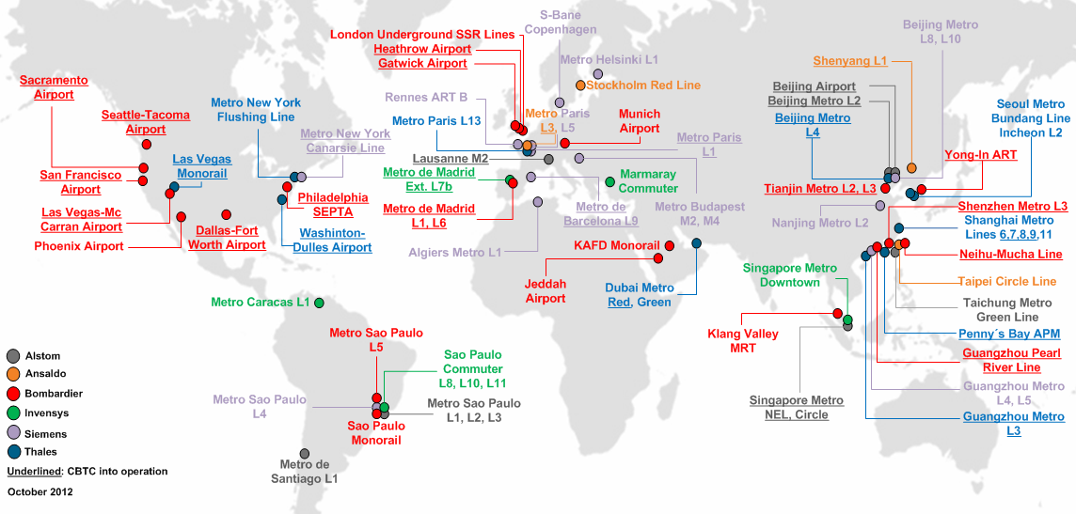
3. 도시철도/경전철 신호시스템
CBTC 구축 현황
2012년 7월 기준
Top 3 제작사 Siemens, Thales , Bombardier 3개 회사가 전체 시장의 70% 이상을 점유하고 있음.
< RF- CBTC 프로젝트 구축 현황 >

Slide 11
3. 도시철도/경전철 신호시스템
CBTC 표준화 동향
MODURBAN 프로젝트 (Modular Urban Guided Rail System project)
개요
유럽 중심의 도시철도 시스템 전체에 대한 표준화 프로젝트
주요 철도산업 제작사 및 유럽 철도 운영기관이 공동으로 진행한 연구개발 프로젝트
차세대 도시 대중교통시스템 방안으로 혁신적/개방형의 공통 핵심 시스템 구조와 인터페이스(제어, 에너지 절감, 서브
시스템 인터페이스)에 대한 설계, 개발, 시험 진행
12개 유럽공동체 국가에서 총 39 컨소시엄사 참여
2005년 1월 1일에 시작, 2008년 까지 4년간 진행
목표
평균 10% 비용 절감
모듈화된 시스템 구조로 인한 공급사 입찰 비용 절감(약 25%)
운영사를 위한 25% 이상 신뢰성 향상, 30%이상 유지보수 비용 절감
수송능력 향상 (예: 80초 운전시격, 최소 영업운행속도 : 30km/h 이상)
에너지 효율 증가
특징
기존 노선의 연장, 개보수 및 신규 노선에 적용할 수 있음
비용 측면에서 유인운전에서 무인운전으로의 효과적인 전환을 가능하게 함
검증되지 않은 서브시스템/신규 차량에서 발생할 수 있는 위험성을 회피
프로토타입 장비는 실제 조건에서 시험(마드리드 메트로)

Slide 12

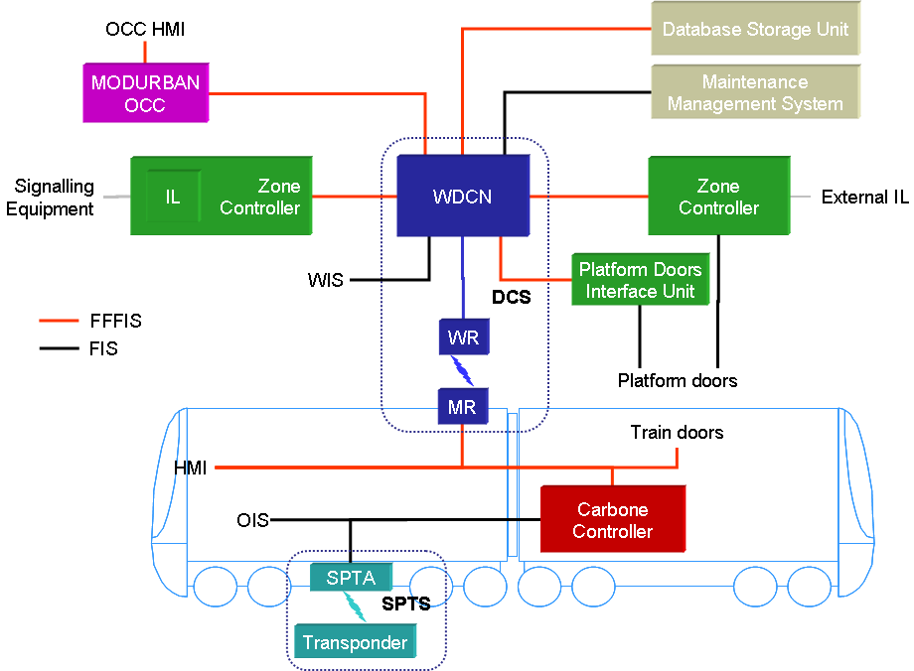
3. 도시철도/경전철 신호시스템
CBTC 표준화 동향
MODURBAN 시스템 구조
MODURBAN 참고
공통 구조 정의
옵션 사항을 제한하여 기능 할당
상호 교환가능한 모듈 정의
인터페이스의 사양 레벨 정의 (기능별 또는 전체)
FIS(Functional Interface Specification) :
인터페이스 사양서
FFFIS(Form Fit Functional Interface Specification) :
인터페이스 사양서
IL (Interlocking) : 연동장치
OIS(Onboard passenger Information System) :
차내 승객 안내 시스템
WDCN(Wayside Data Communication Network) :
선로변 데이터 통신 네트워크
WIS(Wayside Passenger Information System) :
지상 승객 정보 시스템
SPTA(Spot Transmission Antenna) :
점(불연속) 전송 안테나
SPTS(Spot Transmission Sub System) :
점(불연속) 전송 서브 시스템

Slide 13
3. 도시철도/경전철 신호시스템
CBTC 표준화 동향
MODURBAN 프로젝트 최종 결과
2008년 12월 4일 UITP(국제 공공교통연합) 메트로 컨퍼런스
MODURBAN 의 주요 진행 결과 발표
2008년 12월 16일 마드리드 메트로 시험
마드리드 메트로 노선에서 MODURBAN 시스템 시험 완료
MODURBAN 결론
즉시 사용 가능한 시스템 기능 요구사양서 제공
모든 운영사에 적합한 수동운전 열차부터 무인 운전까지 다양한 시스템에 적용
공통의 기본 구조 정의
옵션 사항을 제한하여 기능을 할당
상호 교환가능한 모듈 정의
소프트웨어 및 하드웨어 모듈화
운영사 및 산업에 장점 제공
시스템 비용 감소
- 개발 비용, 프로젝트 수행 비용
입찰제안서 및 입찰 과정 간소화
에너지 절감
운영사와 공급사간 역할 및 책임 명료화
규격화된 표준 솔루션의 요구사항 및 개발 기준으로 기대
2008년 완료 이후 더이상 진행사항 없음 (현재까지 실용화로 이어지지 못함)

Slide 14
3. 도시철도/경전철 신호시스템
CBTC 표준화 동향
IEEE – CBTC Standard
CBTC IEEE 워킹그룹을 통한 표준규격 개정/추가 진행 중
IEEE RTSC(Rail Transportation Standards Committee) WG2는 CBTC 워킹그룹으로 아래의 4개 CBTC 표준을 개발.
CBTC 표준을 개발함에 있어 WG2는 운영사, 공급사 및 관련 기관의 지원에 의함.
IEEE Std 1474.1TM 2004 (R2009)
성능/기능 요구사항
Communications-Based Train Control (CBTC) Performance and Functional Requirements
1999년 최초 제정, 2004년 무인열차 운전 관련 개정, 2009년 개정 없이 재확인(re-affirm )
전 세계적으로 통용되는 표준
PTC(Positive Train Control)에 대한 FRA(Federal Railway Administration)최종 규정에서 참조
IEEE Std 1474.2TM
2003 (R2008)
사용자 인터페이스
요구사항
User Interface Requirements in Communications-Based Train Control (CBTC) Systems
2003년 최초 제정, 2008년 개정 없이 재확인(re-affirm)
운영관련 및 유지보수 관련 사용자 인터페이스 제공
PTC(Positive Train Control)에 대한 FRA(Federal Railway Administration) 최종 규정에서 참조
IEEE Std 1474.3TM
2008
설계, 기능할당
권장 사항
Recommended Practice for Communications-Based Train Control (CBTC) System Design and Functional
Allocations
2008년 9월 최초 제정
개별 CBTC 서브시스템에 대한 기능 요구사항을 할당하는데 최신의 기술 및 최적의 사례를 제공
더 나은 CBTC 시스템 구조/ 운영 원리를 이해하기 위한 유용성 제공
IEEE Std1474.4TM
2011
기능시험 권장사항
Recommended Practice for Functional Testing of a Communications-Based Train Control (CBTC) Systems
2011년 9월 최초 제정
시험 효율성 및 효과를 극대화하기 위한 CBTC시스템 off-site/on-site 기능 시험 범위 및 절차를 정의

Slide 15
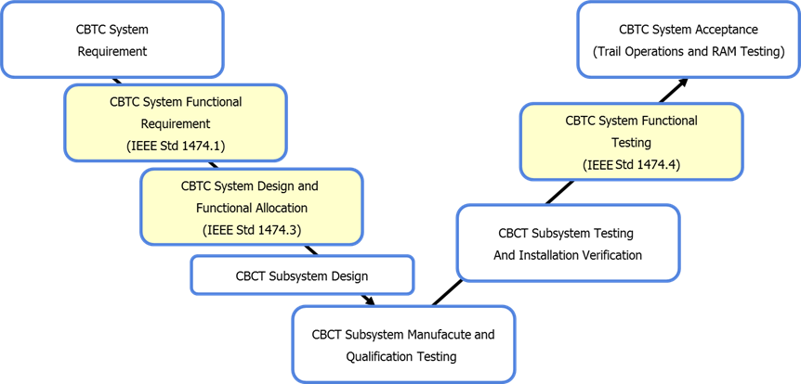
3. 도시철도/경전철 신호시스템
CBTC 표준화 동향
IEEE – CBTC Standard
CBTC 표준간 관계 구축
2011년
[2008년]
선진 제작사는 워킹그룹에 가입하여 CBTC 표준 개정/작성에 적극적으로 참여

Slide 16
4. 국내 신호시스템의 나아갈 방향
국제 동향에 맞춰 ETCS 시스템 표준화 개발 및 실용화 적용
ETCS는 전세계 Global 표준으로 확대 적용 중임
무선 전용주파수 할당에 따른 고속열차 제어 시스템 개발 필요
국내 노선은 물론 향후 중국 연결,유라시아 철도, 해외시장 등 대비
고속/
간선철도
자동운전 + ETCS 운행 필요 노선을 고려한 신호시스템 개발 필요
도시철도
/경전철
국제 표준의 RF-CBTC 무인운전 시스템 개발 적용
운전시격 감소, 수송능력 향상 등의 장점으로 인해 CBTC 시스템 선호
현재 도시철도 시장의 약 25% 수준, 향후 CBTC시스템 확대 적용 예상
무인운전 시스템 요구 증가에 따른 무인운전 RF-CBTC 시스템 필요
국제 규격인증 획득을 통한 기존 신호시스템의 기술·가격 경쟁력 강화
기존신호시스템도 신흥국에 여전히 사용되고 있음
국내 신호제작사가 보유한 기술에 대한 안전성, 품질 등 경쟁력 강화
(연동장치, 차축검지기, 궤도회로 등 토탈 솔루션 확보 및 SIL 인증)
기타

Slide 17


